Slide 1
CES Seminararbeit
Entwicklung eines Tools zur automatisierten Erstellung komplexer Straßennetze ausgehend von einer logischen Beschreibung
Aachen, 01. November 2019
Christian Geller
Institut für Kraftfahrzeuge (ika)

Slide 2
Agenda
Motivation
Entwicklung des Generators
Beispiele
Zusammenfassung und Ausblick

Slide 3

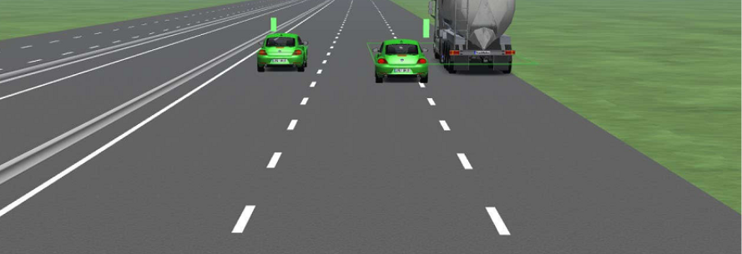
Motivation
Simulationen zur Absicherung von automatisierten Fahrfunktionen
Streckenbeschreibungen für Verkehrssimulationen
Strecken als Abbild der Realität (Händische Erstellung mit aufwendigen Tools)
Mögliche, valide Strecken (Einhaltung von Grenzwerten)
Ziel ist Streckenbeschreibung im gängigem openDRIVE Format

Slide 4
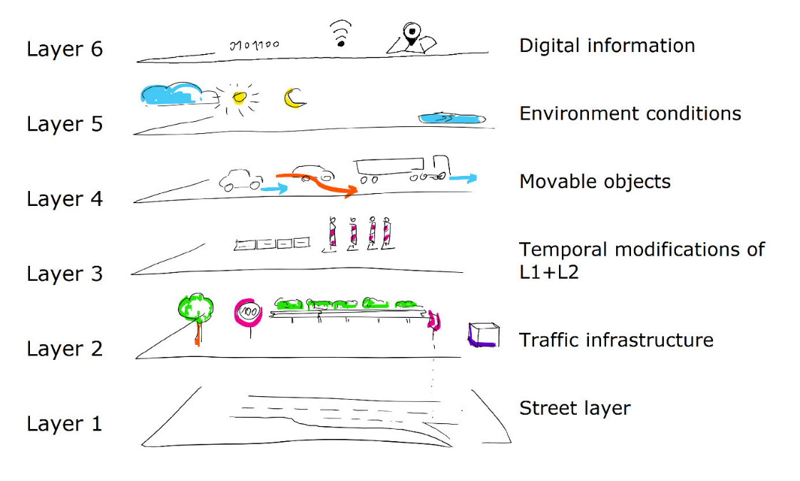
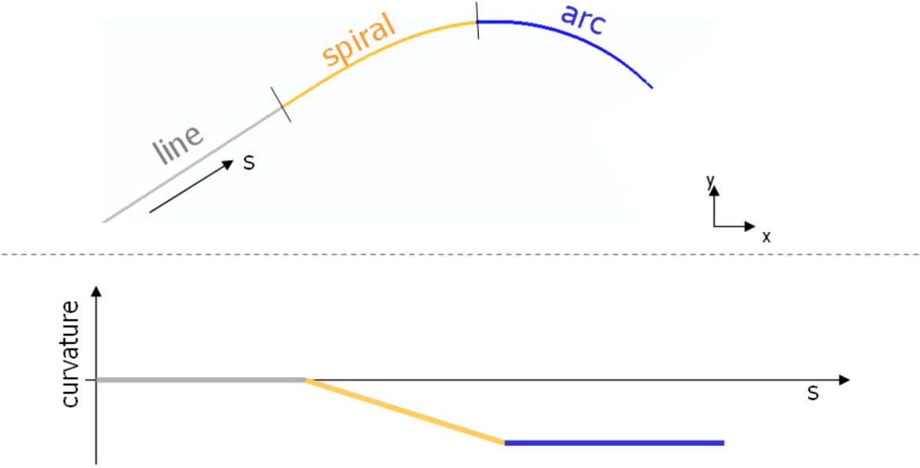
Motivation: Allgemeine Streckenbeschreibung
Drei relevante Ebenen
Straßenbegrenzung und Straßenmarkierung
Stationäre Objekte: z.B. Beschilderung
Quasistationäre Objekte: z.B. Baustellen
Referenzlinie kann analytisch beschrieben werden
Geraden
Spiralen
Kreisbögen

Slide 5
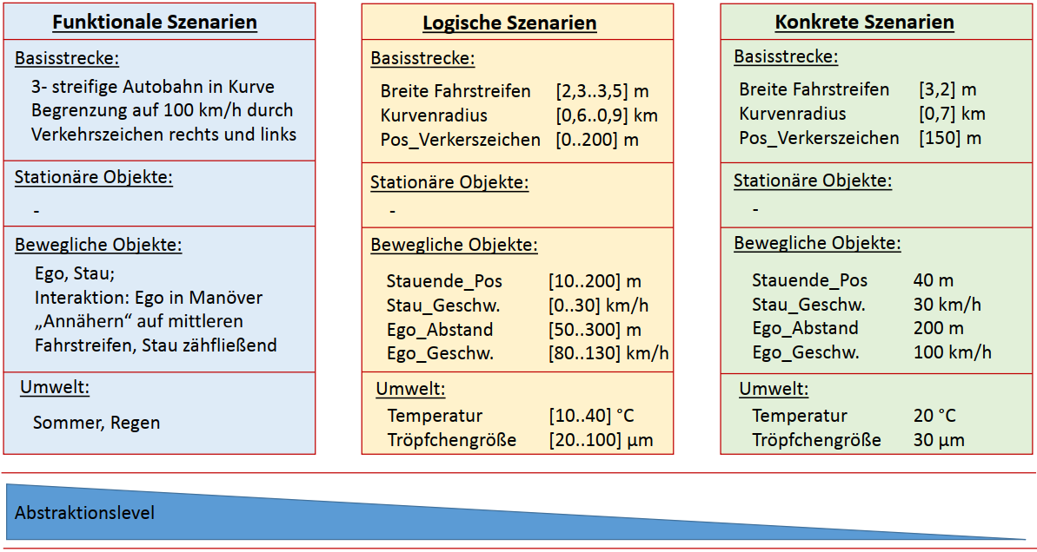
Motivation: Abstraktionslevel
Funktionale Streckenbeschreibung
Definition durch Beschreibungen
Hohe Abstraktion
Logische Streckenbeschreibung
Definition durch Parameter
Fester Wertebereich für jeden Parameter
Konkrete Streckenbeschreibung
Definition durch Parameter
Fester Wert für jeden Parameter

Slide 6
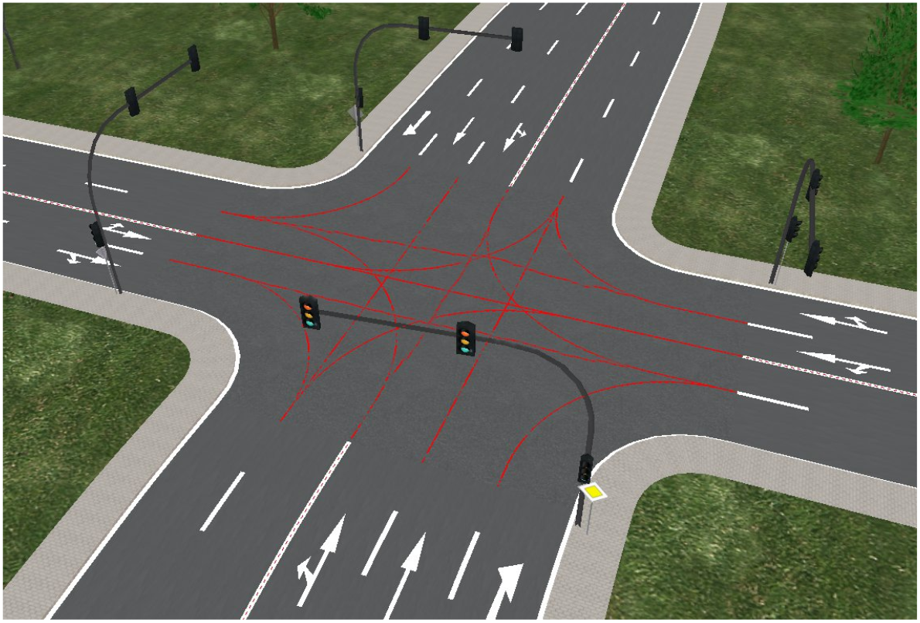

Motivation: Ziel der Arbeit
Generierung von konkreten Strecken zur Verwendung in Simulationen
Fokus auf innerstädtische Kreuzungen
Ausgabe im gängigen openDRIVE Format
openDRIVE Format
eindeutige, komplexe Definition der einzelnen Straßen
in Praxis nur umsetzbar mit Generatoren
vorhandene graphische Generatoren (komplex und aufwendig)
Ziel: Generator mit eigenem Eingabeformat
benutzerfreundlich
basierend auf logischer Beschreibung
Annahmen und Standardwerte

Slide 7
Agenda
Motivation
Entwicklung des Generators
Beispiele
Zusammenfassung und Ausblick

Slide 8
Entwicklung des Generators
Logische Beschreibung
Parameter liegen in definiertem Wertebereich
Standard Annahmen für Kreuzungen
Kreuzungsmittelpunkt liegt in Ursprung
Standard Kreuzungsbereichsgröße
Standard Fahrbahnbreite
Verbindung aller Fahrbahnen
Hauptstraßen haben Linksabbiegerspuren
…
Vorgeschriebene Nutzereingaben
Kreuzungstyp
Geometrien der Straßen
Schnittwinkel der Straßen
Optionale Nutzereingaben
Fahrbahnanzahl
Fahrbahnbreite
Fahrbahnmarkierung
Spuraufweitung
Spurverengung
Verkehrsschilder
Kreuzungsbereichsgröße
Kreuzungsverbindungen
…

Slide 9
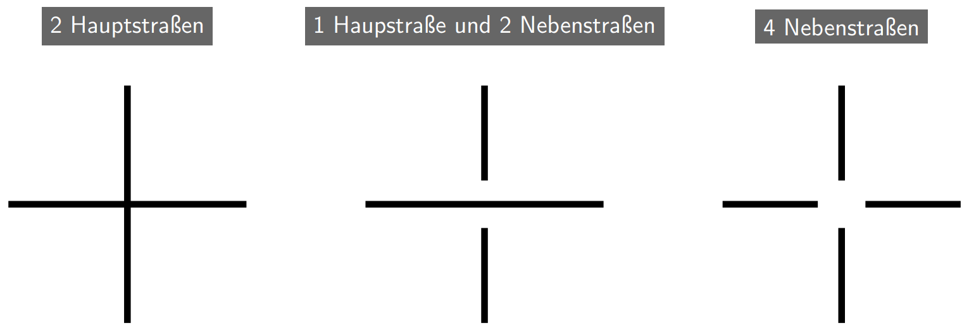
Entwicklung des Generators: Beispiel X-Kreuzung
Input: Kreuzungstyp, Straßen mit entsprechendem Schnittwinkel
Extraktion der Daten aus dem XML-Input File
Berechnung des Kreuzungsbereiches ausgehend vom Kreuzungsmittelpunkt/Kreuzungschnittpunkt
Generierung der 4 Ausgangsstraßen inkl. Fahrbahnen und Markierungen
Berechnung der Referenzlinien der Verbindungsstraßen
Generierung der Verbindungsstraßen inkl. Fahrbahnen und Markierungen
Speichern der Datenstruktur im openDRIVE Format
Ouput: X-Kreuzung im openDRIVE Format

Slide 10
Agenda
Motivation
Entwicklung des Generators
Beispiele
Zusammenfassung und Ausblick

Slide 11

Beispiel: X-Kreuzung
Input:
Output:
901 Zeilen
<roadNetwork>
<segments>
<xjunction id="1" type="2M">
<road id="1" type="town" > <referenceLine>
<geometry id="1" length="200" type="line"/>
</referenceLine>
</road>
<road id="2" type="town" > <referenceLine>
<geometry id="1" length="200" type="line"/>
</referenceLine>
</road>
<intersectionPoint id="1" refId="1" s="100">
<adRoad id="2" s="100" angle="1.57"/>
</intersectionPoint>
</xjunction>
</segments>
</roadNetwork>
<OpenDRIVE>
<header revMajor="1" revMinor="5" />
<road length="87" id="101" junction="1">
<link>
…
…

Slide 12

Beispiel: T-Kreuzung
Input:
Output:
503 Zeilen
<roadNetwork>
<segments>
<tjunction id="1" type="MA">
<road id="1" type="town" >
<referenceLine>
<geometry id="1"
length="200" R="50" type="arc"/>
</referenceLine>
</road>
<road id="2" type="town" >
<referenceLine>
<geometry id="1" length="100" type="line"/>
</referenceLine>
</road>
<intersectionPoint id="1" refId="1" s="100">
<adRoad id="2" s="0" angle="-1.57"/>
</intersectionPoint>
</tjunction>
</segments>
</roadNetwork>
<OpenDRIVE>
<header revMajor="1" revMinor="5" />
<road length="87" id="101" junction="1">
<link>
…
…

Slide 13
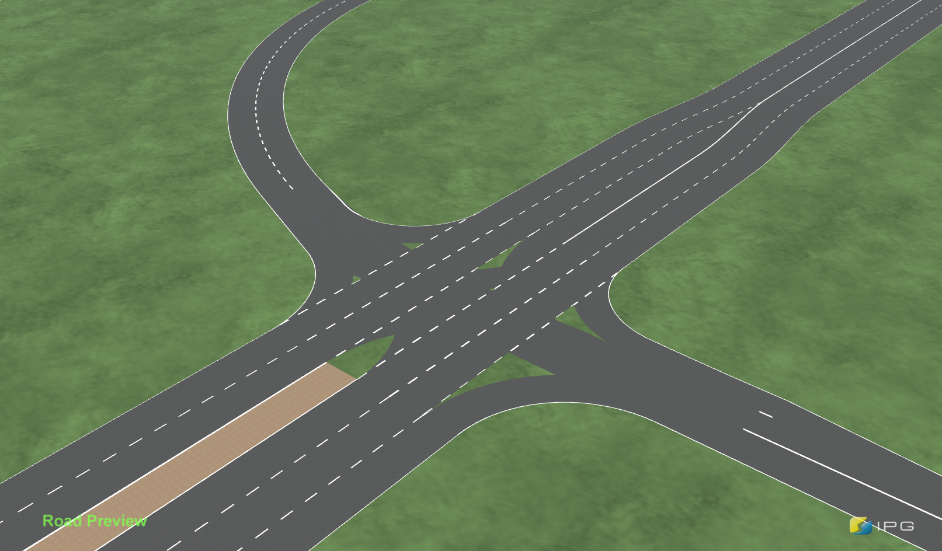
Beispiel: X-Kreuzung mit optionalen Nutzereingaben
Input:
55 Zeilen
Output:
1091 Zeilen
zweispurig
zusätzliche
Abbiegespur
Spuraufweitungen
kubisch
linear

Slide 14
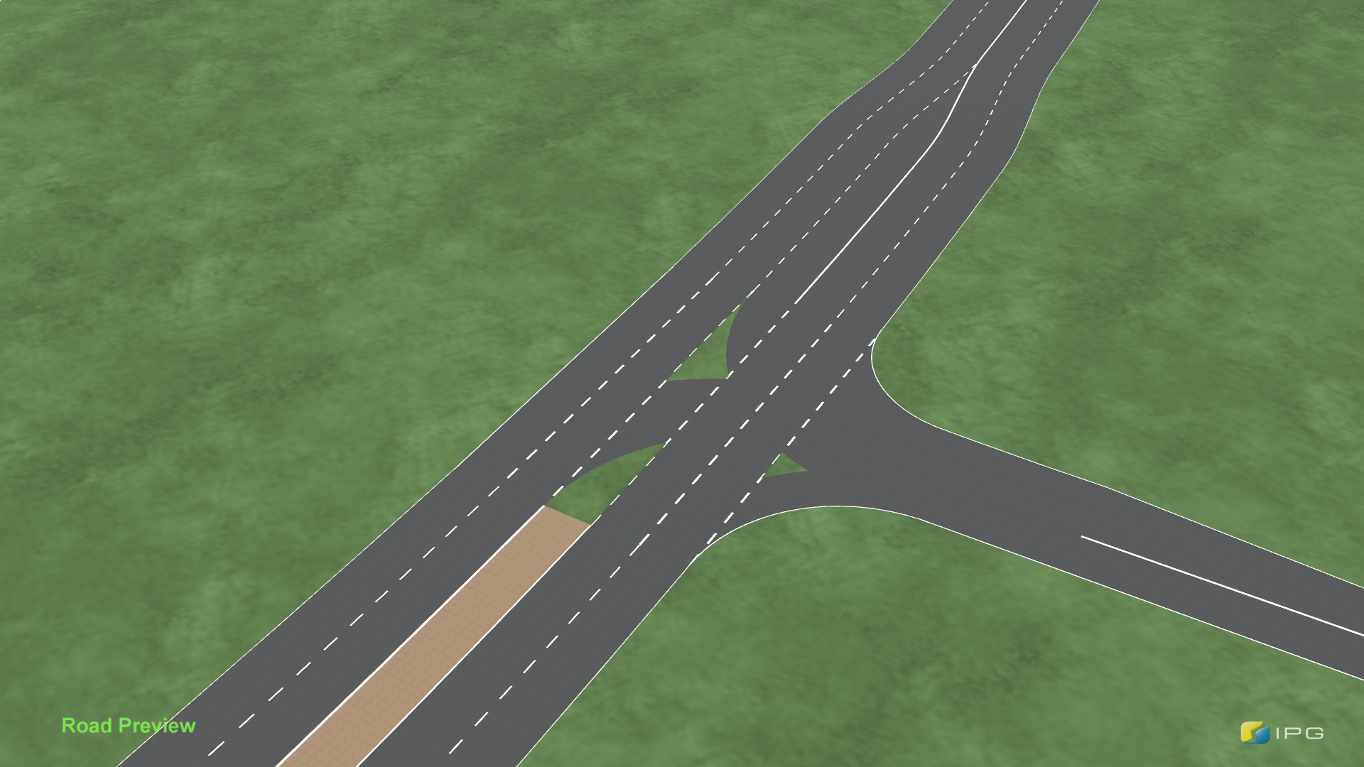
Beispiel: T-Kreuzung mit optionalen Nutzereingaben
Input:
44 Zeilen
Output:
462 Zeilen
zweispurige
Hauptstraße
Spuraufweitungen
kubisch
linear

Slide 15
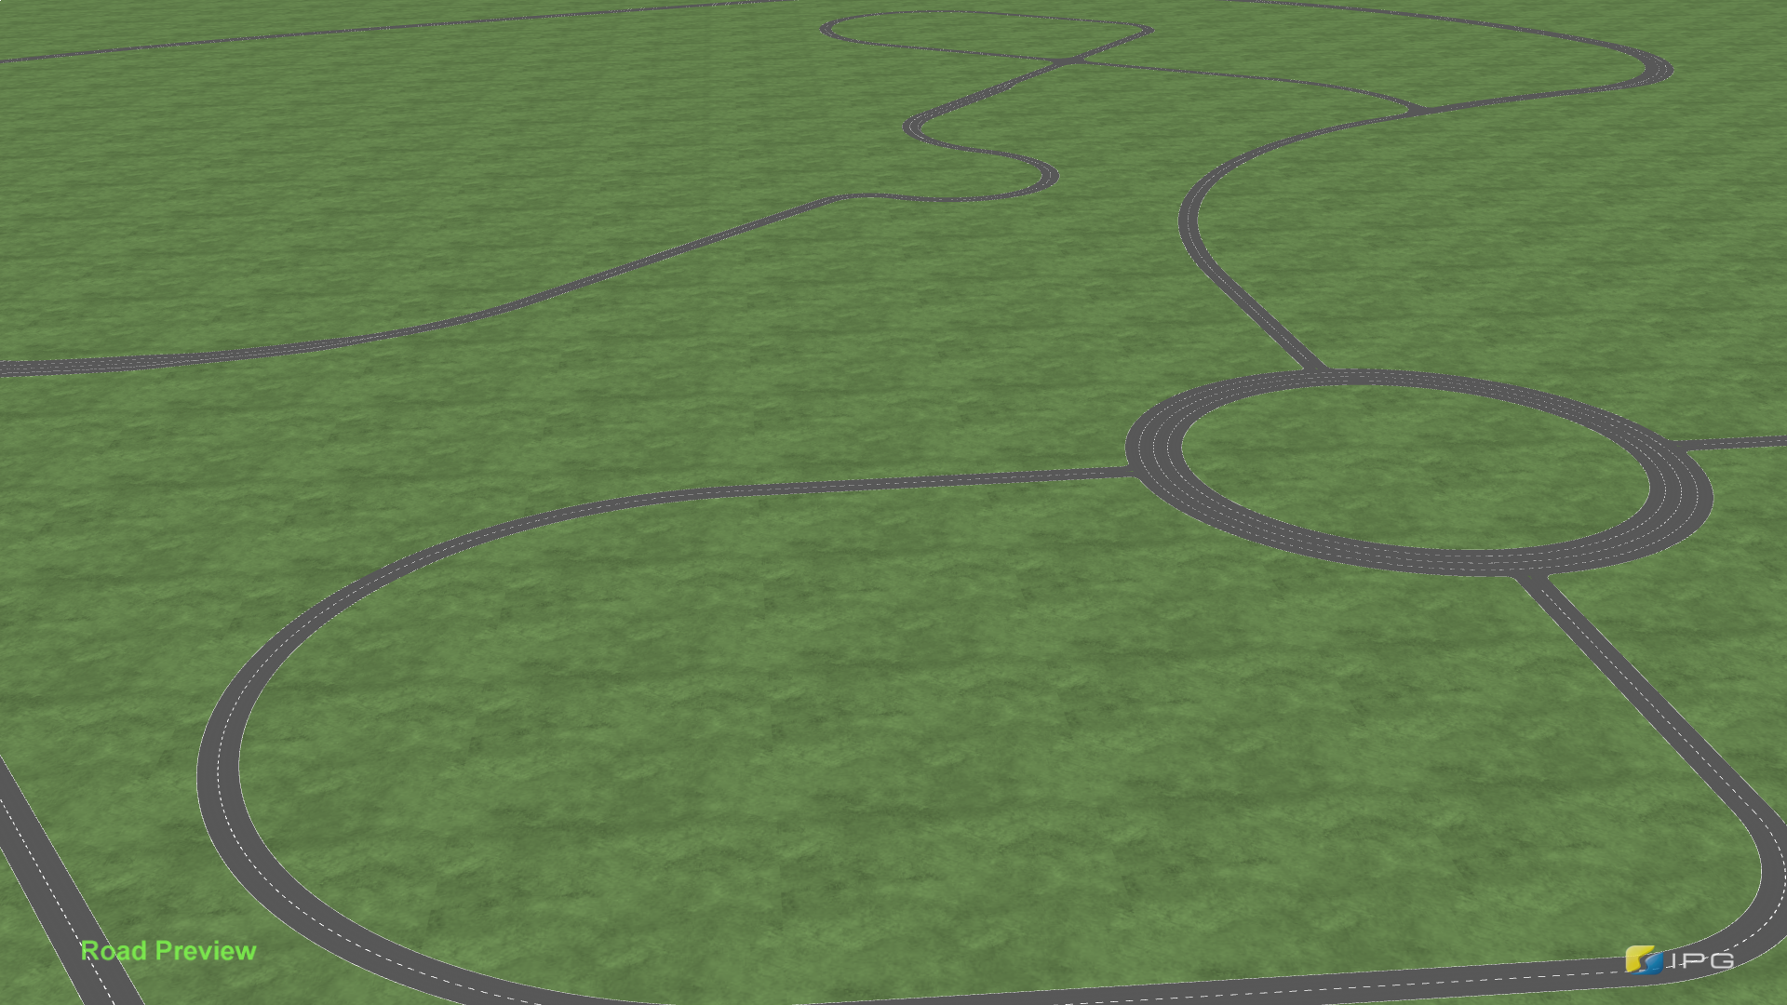
Beispiel: komplexes Straßennetzwerk
Input:
248 Zeilen
Output:
5191 Zeilen
Kreisverkehr
Bushaltestellen
Parkbuchten
Verkehrsinseln
Spuraufweitungen
…

Slide 16
Agenda
Motivation
Entwicklung des Generators
Beispiele
Zusammenfassung und Ausblick

Slide 17
Zusammenfassung und Ausblick
Zusammenfassung
Generierung von konkreten Strecken, insbesondere Kreuzungen
Verwendung von Annahmen und einer logischen Streckenbeschreibung
Somit gewährleistete valide Straße
Benutzerfreundliche und kurze Eingabedatei
Eingabe von weiteren, optionalen Parametern ermöglicht komplexe Strukturen
Ausgabe im gängigen openDRIVE Format
Ausblick
Erweiterung für Autobahnen
Erweiterung für weitere Fahrbahnmarkierungen oder Objekten
Letztlich durch offenes openDRIVE Format jede mögliche Strecke denkbar

Slide 18
Vielen Dank für Eure Aufmerksamkeit
Fragen ?

